Slide 1
Öğretim İlkeleri
Prof. Dr. Recai Doğan

Slide 2
Öğretim İlkeleri
Hedefe Uygunluk
Öğrenciye Görelik
Etkin Katılım
Somuttan Soyuta
Hayatilik
Bilinenden Bilinmeyene
Basitten Karmaşığa
Açıklık
Yakından Uzağa
Güncellik
Ekonomiklik
Sosyallik
Bütünlük

Slide 3
Öğretim İlkeleri
(Öğrenciye Uygunluk) Çocuğa Görelik
(Bu ilke diğer ilkelerin temelidir.)

Slide 4
Öğretim İlkeleri
Çocuğa Görelik ilkesi öğrenme-öğretme sürecinde öğrenciler arasındaki bireysel farklılıklara ve onların gelişim düzeyine uygun etkinlikler yapılmasını öngörürür. Öncelikle öğrencilerin hazırbulunuşluk (Bilişsel, Duyuşsal, Psikomotor) durumu dikkate alınmalıdır.

Slide 5
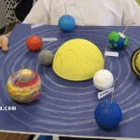
Öğretim İlkeleri
Açıklık (Ayanilik)
1. İçerik ve derste kullanılan kavramlar öğrencinin anlayabileceği kadar açık, net ve anlaşılır olmalıdır.
2. Öğretim etkinliklerinde kullanılacak yöntem ve teknikler öğrencinin ne kadar çok duyu organını etkilerse öğretim kalitesi o oranda artmaktadır.

Slide 6
Edgar Dale’nin Yaşantı Konisi

Slide 8
Öğretim İlkeleri
Yaşama Yakınlık (Hayatilik)
Öğrenciye verilen bilgiler, örnekler ve yapılan etkinlikler gerçek yaşamda karşılaşabileceği durumlardan seçilmelidir.
Öğrenci bu sayede öğrendiklerini yaşamına aktarabilir.

Slide 9
Yaşama Yakınlık(Hayatilik) ilkesi John Dewey’in Pragmatizm ve İlerlemecilik felsefesini temele alan ilkedir. «Öğrencinin ne öğreneğinin onun ilgi ve ihtiyaçları belirler.» anlayışında olan bu eğitim felsefelerine göre okul «Öğrencileri gelecek hayata hazırlayan bir yer olmaktan çok, hayatın ta kendisi olmalıdır.»

Slide 10
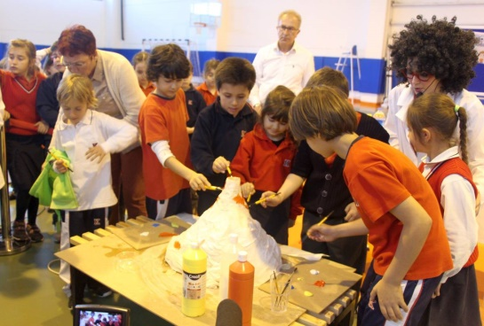
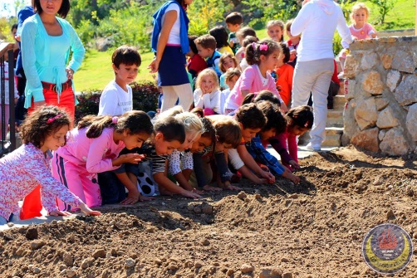
Öğretim İlkeleri
Yaparak- Yaşayarak Öğrenme
Bu ilke öğrencinin öğrenme-öğretme ortamında aktif rol almasını, öğrenme sorumluluğunu üstlenmesini ve yaparak-yaşayarak öğrenmesini vurgulamaktadır.
Özellikle ilköğretim döneminde en verimli öğrenme türüdür.

Slide 11
Yaparak-Yaşayarak Öğrenme
Deney
Gezi
Gözlem
İnceleme
Atölye Çalışmaları
Aktif Katılım
Tartışma
Soru Sorma
Proje üretme
Gösteri

Slide 12
Öğretim İlkeleri
Çocukların zihinsel gelişimleri somuttan soyuta gerçekleştiği için eğitimde somut eşya, olay ve varlıklardan faydalanarak, somut yaşantılar sağlayarak konulara başlamalı, daha sonra soyut kavramlara geçilmelidir.
Somuttan Soyuta
Sezgisel Düşünme: 4-7 Yaş
Somut İşlemler: 7-11 Yaş
Soyut İşlemler: 11-15 Yaş

Slide 13
Somuttan Soyuta İlkesi
Bu ilke Açıklık ilkesi ile karıştırılmamalıdır.
Somuttan Soyuta İlkesinde de eğitim materyalleri, model, maket, resimler, canlı örnekler kullanılmaktadır ancak bunlar süreçte kullanıldıktan sonra öğrenciler soyut kavram ya da olayları somut hale dönüştürmekte, ilke genelleme ve tanımlara ulaşmaktadır.

Slide 14
Öğretim İlkeleri
Güncellik /Aktüalite
İçerik güncel gerçeklerle ilişkilendirilerek sunulmalıdır. Bu şekilde öğrencinin yakın çevresi, ülkesi ve dünyadaki gelişmelere ilgi duyması sağlanabilir.

Slide 15
Öğretim İlkeleri
Yakından Uzağa İlkesi
Çocuk küçük yaşlardan itibaren yakın çevresiyle etkileşimde olduğundan yakın çevresini daha iyi anlayabilmekte ve konular, örnekler ve bilgiler çocuğun yakın çevresinden verildiğinde öğrenmeler daha kalıcı ve anlamlı olmaktadır.
Yakın Zaman
Yakın Mekan
İşlenmekte olan konularla ilgili örneklerin, problemlerin, olayların, yakın çevreden uzağa, yakın zamandan geçmişe doğru verilmesi öğretimi canlı tutar.

Slide 16
Öğretim İlkeleri
Basitten Karmaşığa (Kolaydan Zora)
Öğretim etkinliklerinde konular kolaydan başlayarak aşamalı olarak zorlaştırılmalıdır.
Bu hem öğrenmeyi kolaylaştırır hem de öğrencinin özgüvenini arttırır.

Slide 17
Öğretim İlkeleri
Bilinenden Bilinmeyene
Çocuk yeni bilgiyi önceki bilgileriyle ilişkilendirdiğinde öğrenme daha nitelikli olur.
Bu yüzden öğretime başlarken öğrencinin (öğretmenin değil) mevcut bilgi ve yaşantılarından hareket edilmelidir.

Slide 18
Öğretim İlkeleri
Ekonomiklik
Belirlenen hedef davranışlara en etkili şekilde en az zaman, para ve emek harcanarak ulaşılmaktır. Bunun için öğretim süreci baştan sona doğru planlanmalıdır.

Slide 19
Ekonomiklik İlkesi
Öğretim sürecini planlama, kazanımlara uygun içerik, öğretim yöntemleri ve teknikleri ve değerlendirme durumları seçme, ekonomiklik ilkesinin uygulama örnekleridir.

Slide 20
Öğretim İlkeleri
Sosyallik
Bu ilke otoriteye itaat ve özgürlük anlamına gelmektedir.
Kurallara uyma ve sorumluluk

Slide 21
Öğretim İlkeleri
Anlamlı İlişkiler
Bütünlük
Öğrencinin tüm yönlerinin (Bilişsel- Duyuşsal- Psikomotor) birlikte geliştirilmesi gerekir. Bunun için farklı konulardaki içeriğin birbirini destekleyecek şekilde sunulması faydalıdır.
Disiplinlerarası

Slide 22
Öğretim İlkeleri
Bilgi ve Becerinin Güvence Altına Alınması İlkesi
Evrensel, Değişmeyen, Kalıcı Bilgilerin Öğrencilere Öğretilmesi İlkesidir. Bilişim Teknolojilerinin gelişmesiyle geçerliliğini yitirmiştir.

